Slide 1
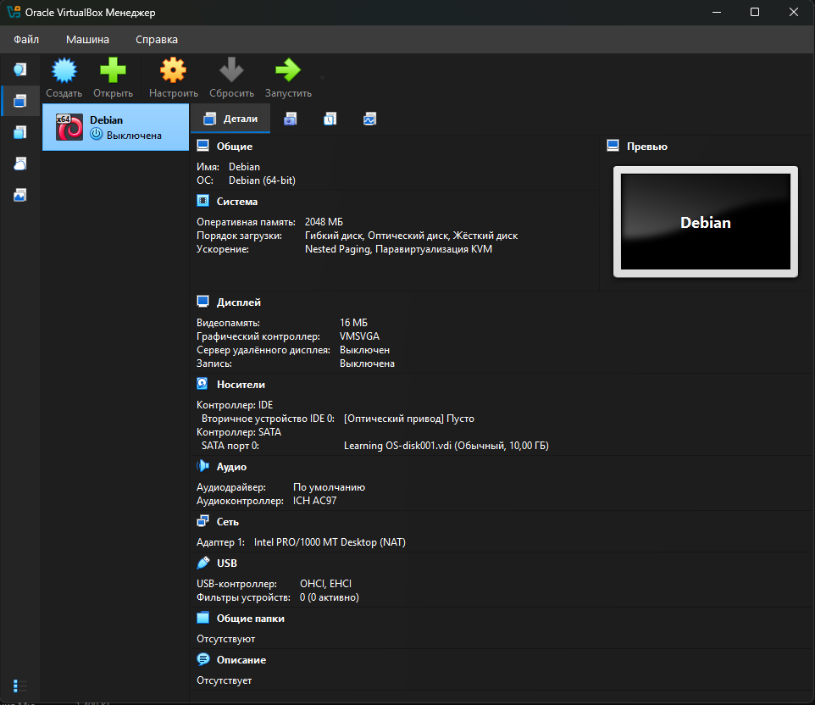
ШАГ 1. Установка Oracle Virtualbox и Debian

Slide 2
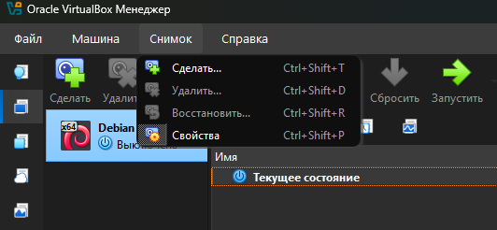
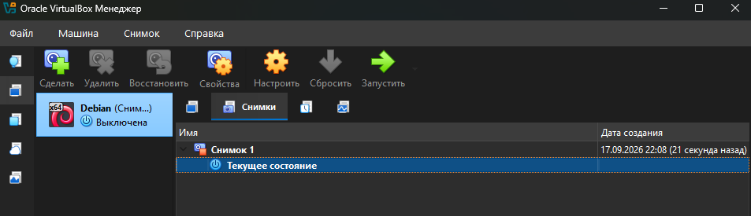
ШАГ 2. Создание снимка ВМ

Slide 3
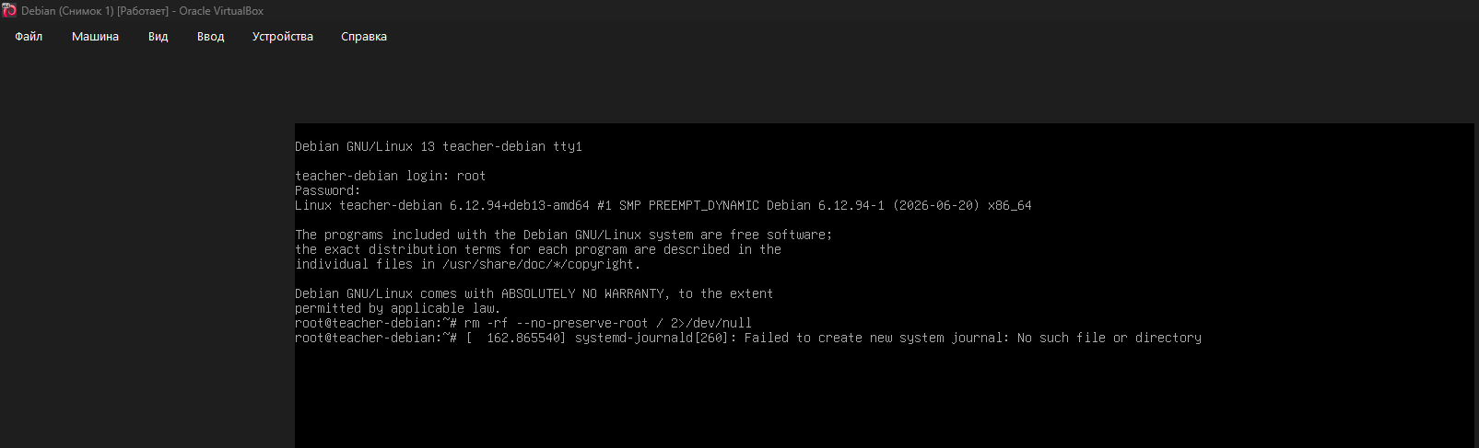
ШАГ 3. Используем патч Бармина

Slide 4
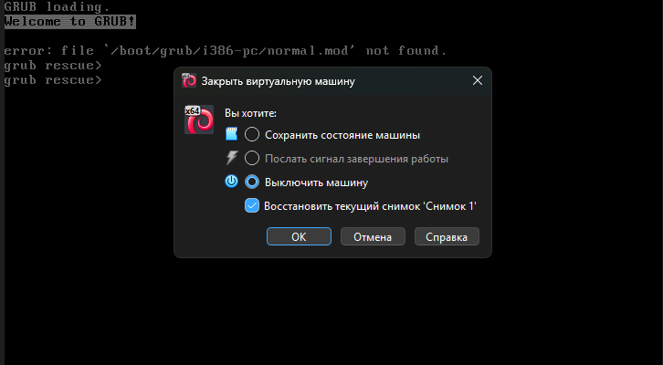
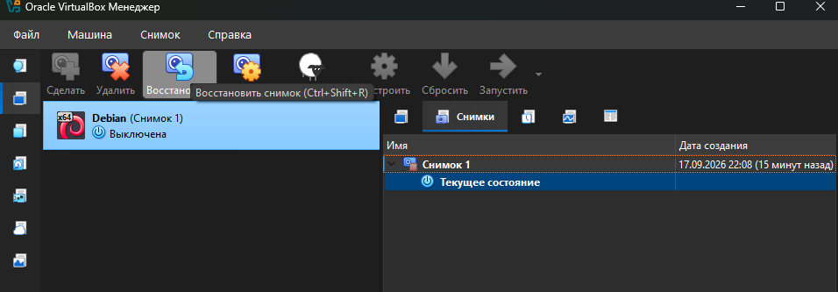
ШАГ 4. Восстанавливаем ВМ

Slide 5
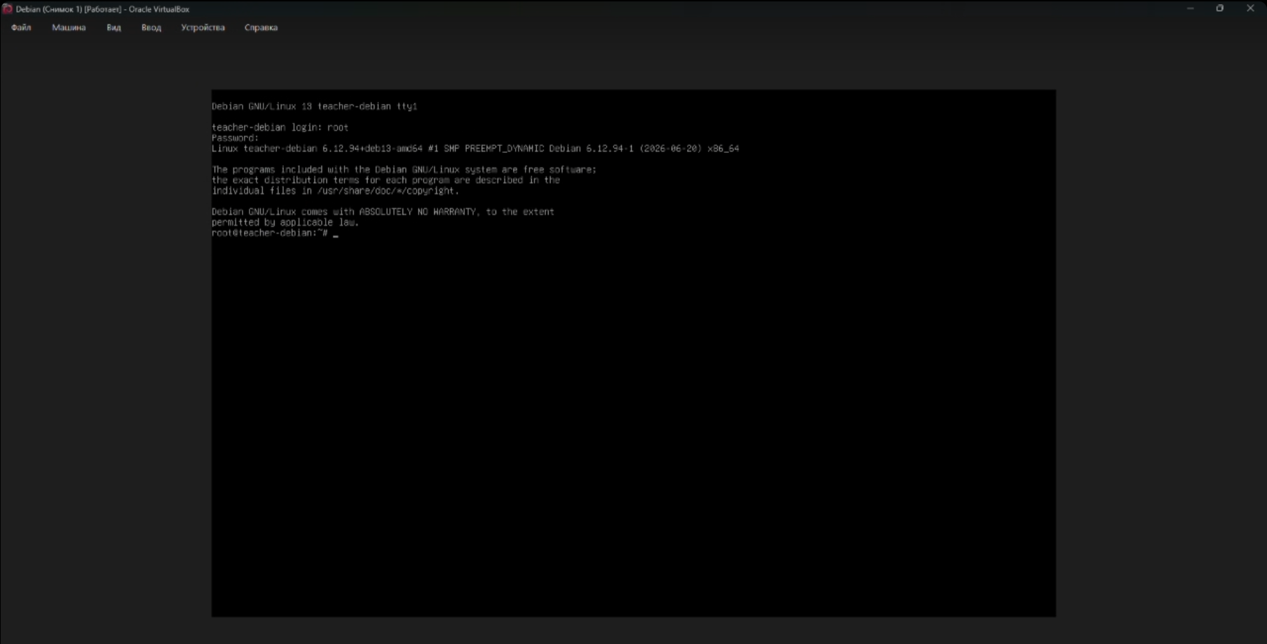
ШАГ 5. Успешно загружаем восстановленную ВМ

Slide 6
Вывод:
При выполнении домашней работы с ОС Virtualbox Debian, я понял, что суперпользователь даёт огромное преимущество от обычного пользователя и я научился создавать снимки ВМ для безопасного тестирования ВМ.

